Slide 1


UBND QUẬN LONG BIÊN
TRƯỜNG MẦM NON CỰ KHỐI
LĨNH VỰC PHÁT TRIỂN NGÔN NGỮ
Đề tài: NBTN “Máy bay –Tàu hỏa”
Giáo viên: Phạm Thị Thu Hà
Lứa tuổi: 24 – 36 tháng

Slide 2





MỤC ĐÍCH – YÊU CẦU
KIẾN THỨC
KỸ NĂNG
GIÁO DỤC
- Trẻ biết tên gọi, đặc điểm, công dụng của máy bay, tàu hỏa
- Cung cấp 1 số từ mới cho trẻ: Máy bay, tàu hỏa, cánh máy bay, thân máy bay…
- Trẻ trả lời được một số câu hỏi của cô.
- Trẻ biết sử dụng từ mới trong câu chọn vẹn.
- Phát triển ngôn ngữ và khả năng ghi nhớ có chủ đích cho trẻ.
- Trẻ hứng thú tham gia các hoạt động cùng cô.

Slide 3



Slide 4

Nhận biết tập nói
Máy bay-Tàu hỏa

Slide 5
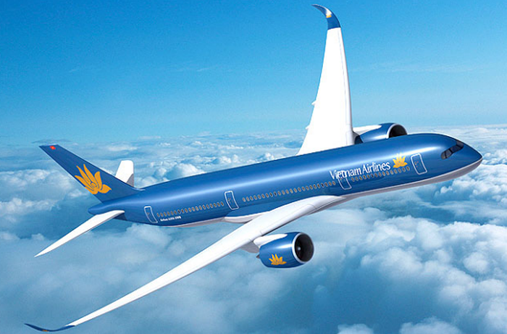
Máy bay

Slide 6

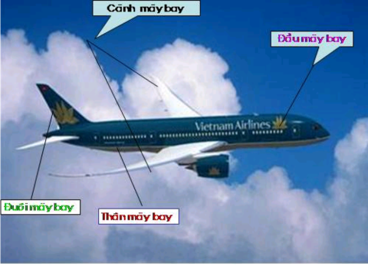

Slide 7
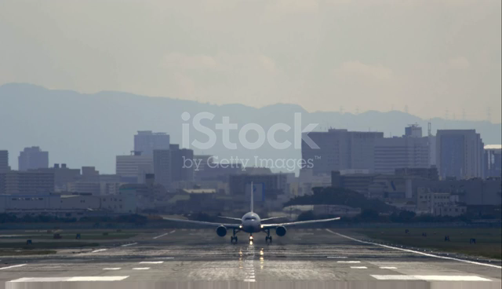

Slide 8

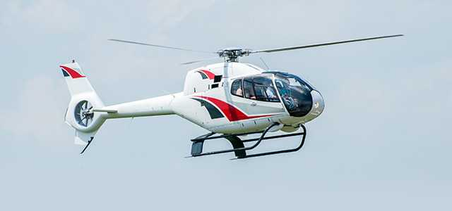
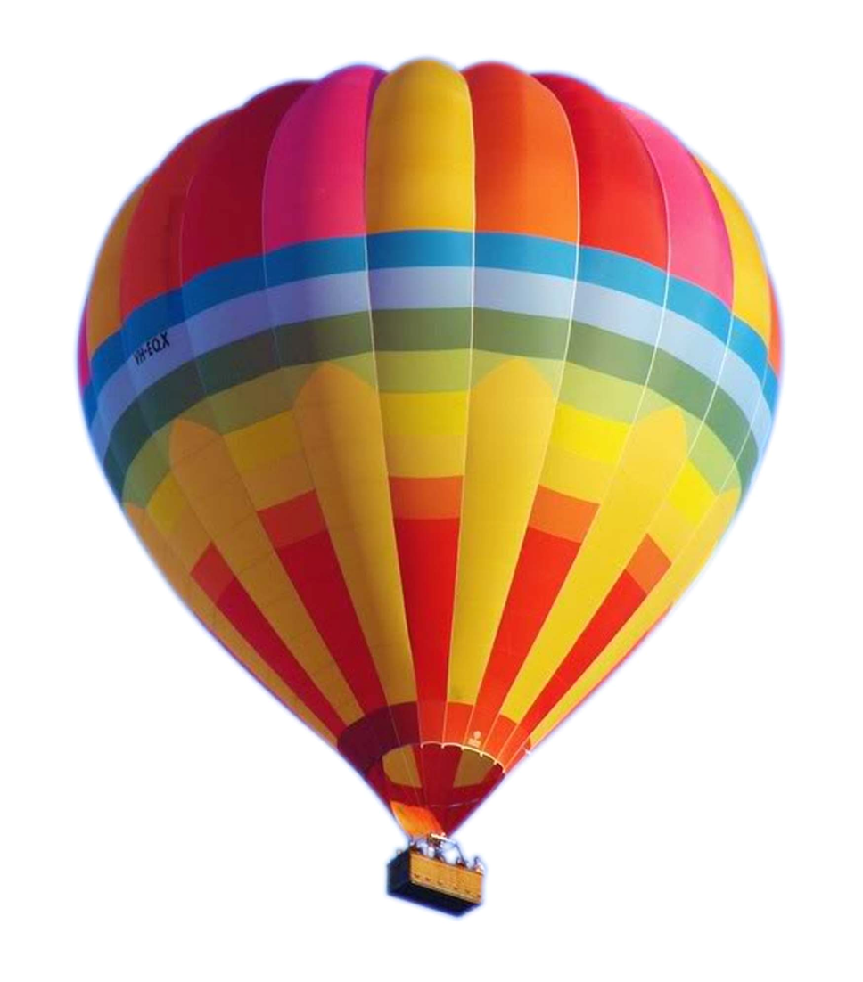
Máy bay Trực thăng
Khinh khí cầu

Slide 9

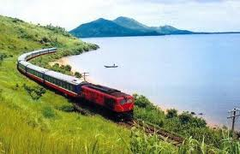
Câu đố Tàu hỏa
Đầu tỏa khói
Miệng ăn than
Toa mang hàng
Kêu xình xịch
Là cái gì?

Slide 10
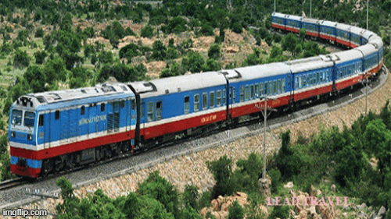
Tàu hỏa

Slide 11

Đầu tàu
Toa tàu
Tàu hỏa

Slide 12
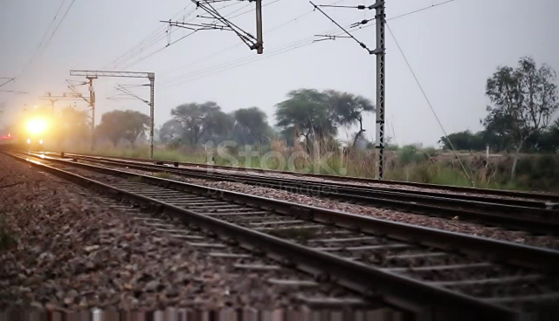

Slide 13
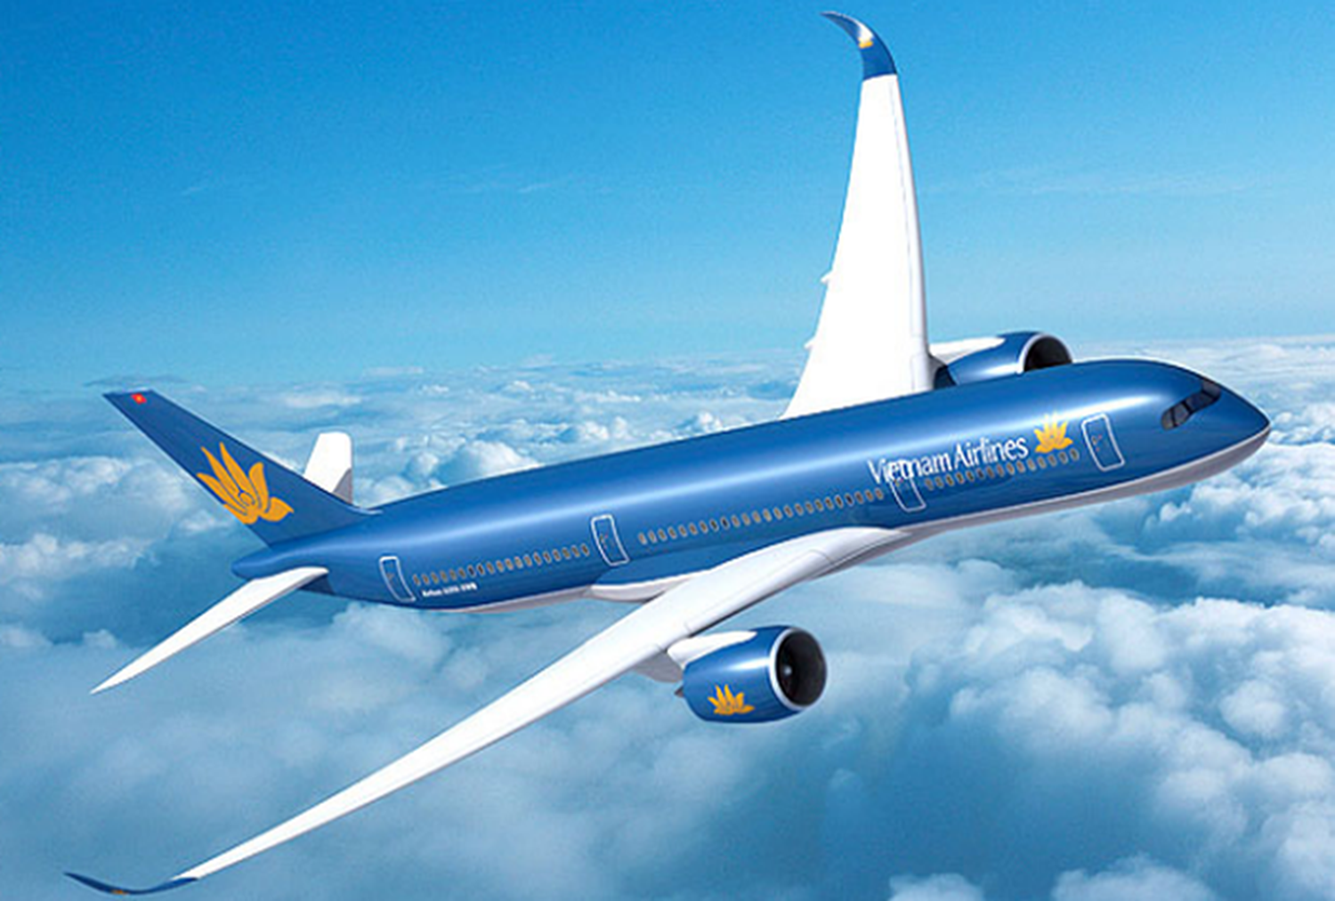

So sánh
Máy bay
Tàu hỏa

Slide 14


Trò chơi 1: Ai thông minh hơn:
- Cách chơi: Hãy quan sát và làm theo yêu cầu của cô. Khi cô nói đặc điểm của PTGT nào thì các con hãy tìm lô tô và giờ lên thật nhanh nhé!

Slide 15
